Slide 1
Add up anything what you like or what you want
以梦为马 心之所往
XLP课程晨间汇报 第六小组

Slide 2
9.16 打破旧模式
1.
所面临的状况
3.
该怎么办
十个组的学员手册输出结果很烂，烂在哪里呢？排版毫无章法，内容修订没有本质提升，结构不清，装订不规范，没有文献引用，瞎掰成分严重。
打破小组界限，形成大团队，把各个组的资源释放出来，集中优势资源，形成专业工作组，各个击破工作目标，这样分工越细，个人能够贡献给团队的有效时间更多。各组编排后，组成管理团队，实现管理与做事分离，管理者开会讨论形成解决方案，达成共识，向各组下发任务，形成工作输出。
究其原因
2.
即使团队内部进行了分工，版本多次迭代，制定流程，使用并行工具，连夜努力，但仍未达到预期效果，问题出在哪了？资源不足，例如技术资源不足的，折腾工具使用。组内成员任务多，有效贡献给小组任务的时间很少。团队成员开会讨论时间长，很难达成共识。

Slide 3


9.16 小组工作
采访
手册
欢迎信
XLP课程背景
项目团队

Slide 4


9.16 小组工作
查阅文献
梳理架构
任务分解
查阅资料
文字撰写
学生手册
提交完成
审阅修改
上传Git
排版
配图

Slide 5



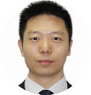
9.16 小组工作
组建筹备小组
制定采访计划
查看资料
实施采访
采 访
视频
语音转换文字
创意文案
提交完成
审阅修改
上传Git

Slide 6
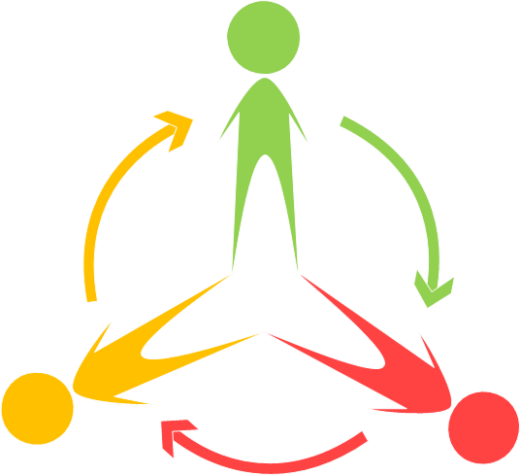
9.16 结束
谢谢！

